Slide 1
Дослідження методів використання ігрових рушіїв на мові програмування JavaScript. Алгоритми процедурної генерації для створення ігрових рівнів
Виконав: ст. гр. ІПЗм-24-1 Лабунець Владислав
Керівник: доц. кафедри ПІ Назаров О.С.

Slide 2
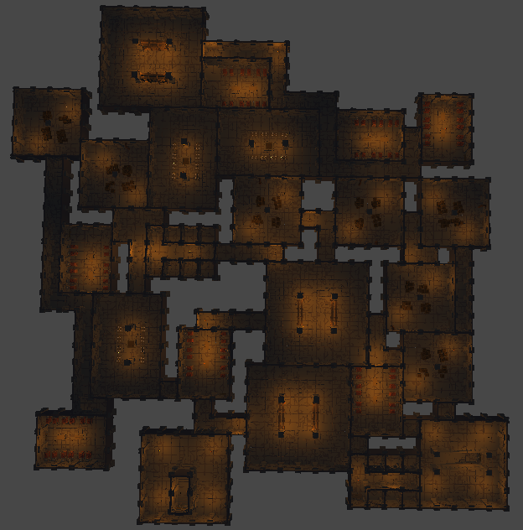
Вступ
Процедурна генерація – метод алгоритмічного створення даних за допомогою комбінацій алгоритмів, поєднаних із випадковістю.
Використовується для створення майже всіх елементів ігрового процесу – світів, рівнів, текстур, моделей.
Дозволяє швидко отримувати великі обсяги унікальних даних.

Slide 3
Актуальність
Питання оцінки якості генерації
Відсутність універсального підходу
Обмеження продуктивності веб-середовища

Slide 4
Мета роботи
Дослідження алгоритмів генерації
Розробка власного підходу
Розробка метрик для оцінки і порівняння алгоритмів

Slide 5
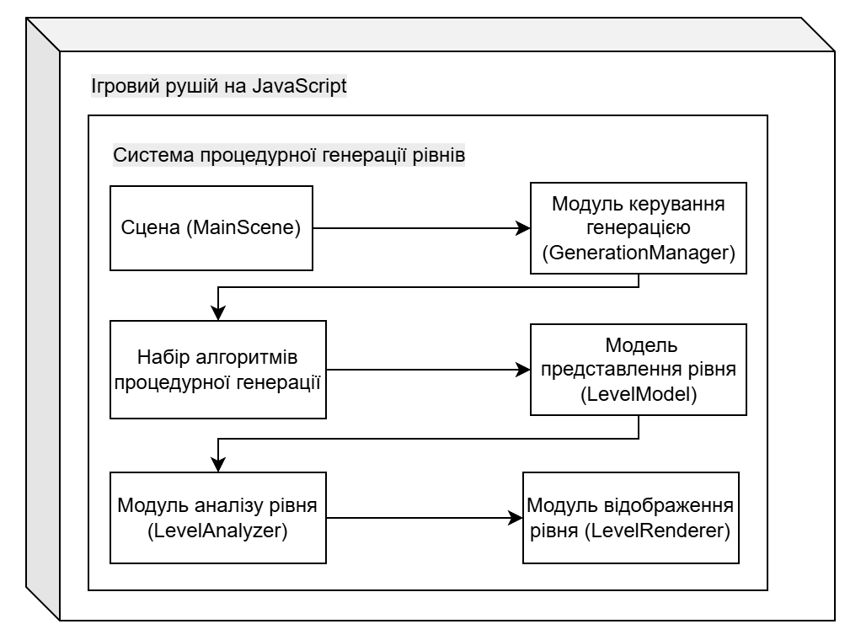
Архітектура

Slide 6
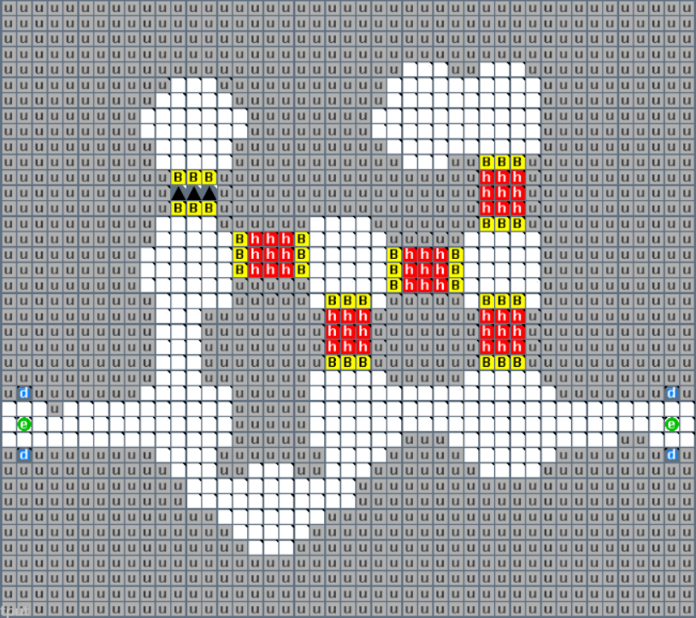
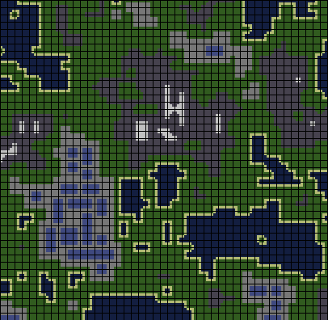
Представлення рівня

Slide 7
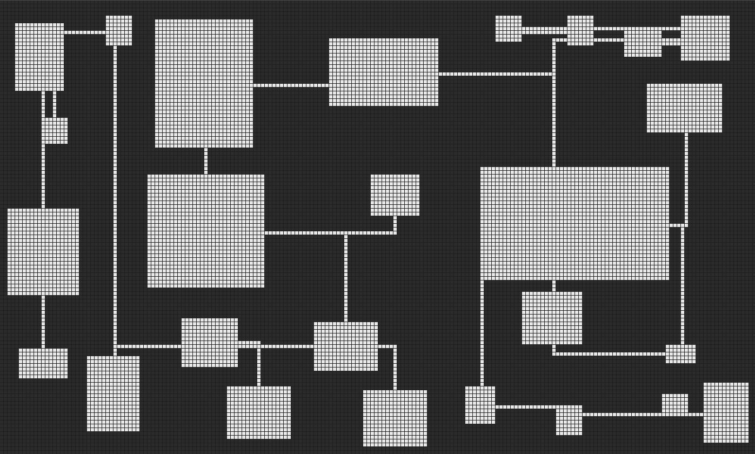
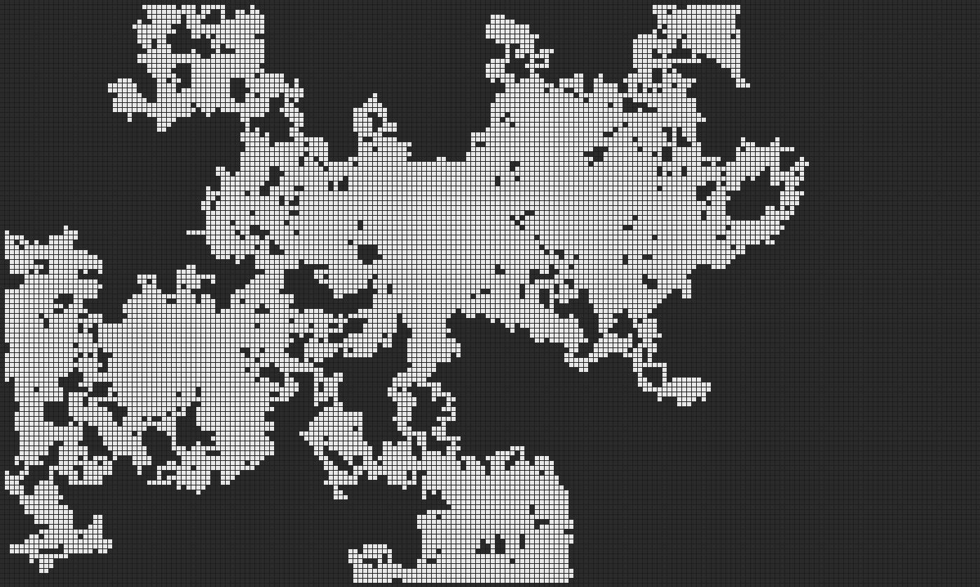
Алгоритми
Метод двійкового поділу простору (BSP)
Випадкове блукання (Random Walk)

Slide 8
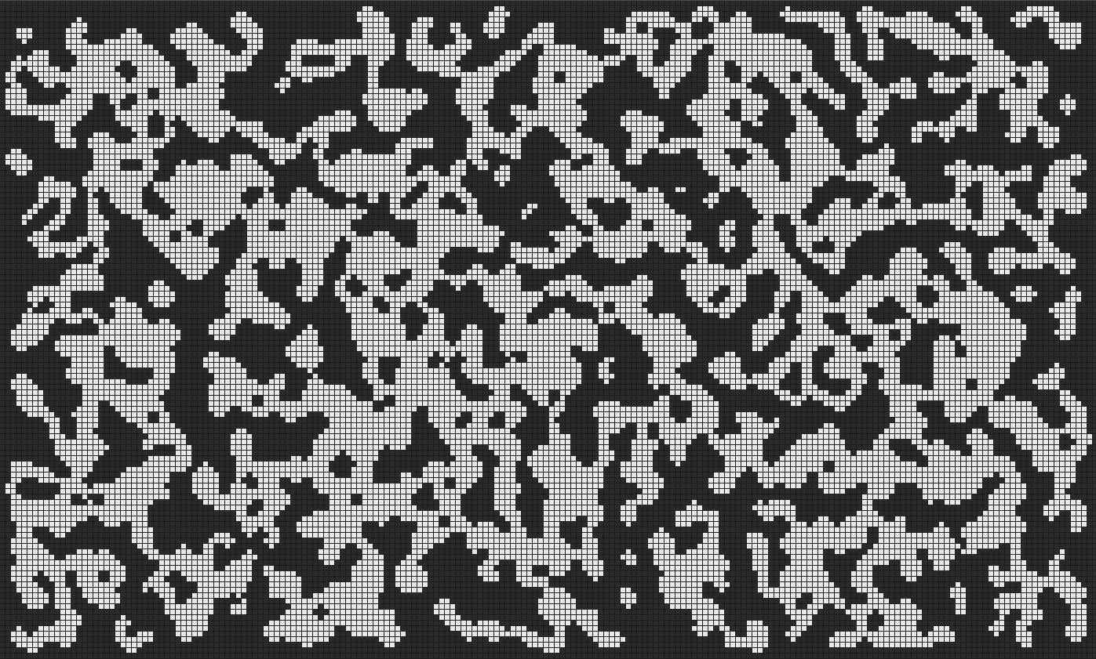
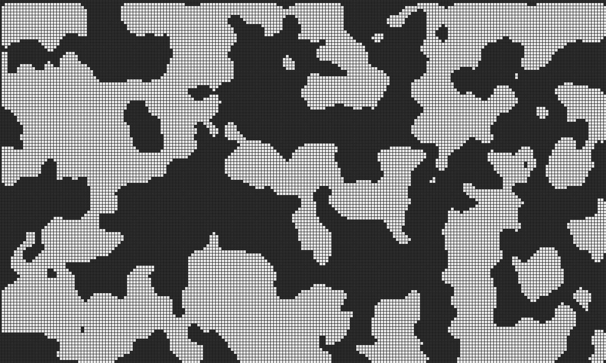
Алгоритми
Клітинні Автомати (Cellular Automata)
Шум Перліна (Perlin Noise)

Slide 9
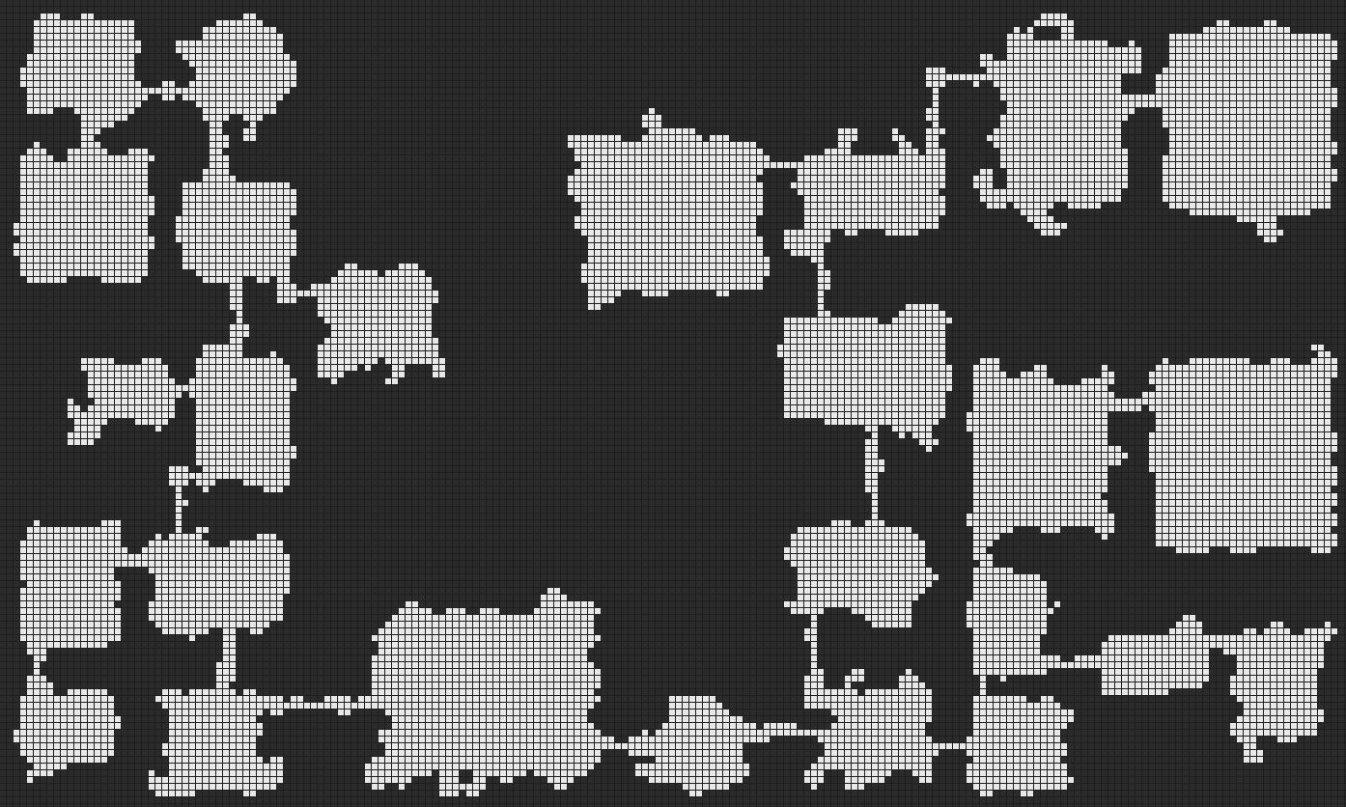
Комбінований алгоритм
BSP → структура
CA → природність
Баланс між структурованістю і природністю

Slide 10

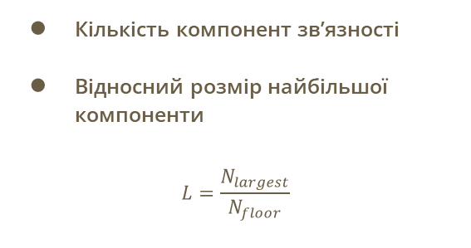

Метрики
Коефіцієнт прохідності
$$W=\frac{N_{floor}}{N_{total}}$$
Кількість компонент зв’язності
Відносний розмір найбільшої компоненти
$$L=\frac{N_{largest}}{N_{floor}}$$
Прямолінійність меж
$$S=\frac{L_{straight}}{N_{contour}}$$

Slide 11
Проведення експерименту
Алгоритм | W | Компоненти | L | S
Алгоритм двійкового поділу простору | 0.31 | 1 | 1 | 0.95
Клітинні автомати | 0.48 | 25 | 0.81 | 0.06
Шум Перліна | 0.49 | 16 | 0.63 | 0.17
Випадкове блукання | 0.35 | 1 | 1 | 0.05
Комбінований алгоритм | 0.41 | 1 | 1 | 0.22

Slide 12
Багатокритеріальна оцінка
Алгоритм | Якість
Алгоритм двійкового поділу простору | 0.65
Клітинні автомати | 0.34
Шум Перліна | 0.326
Випадкове блукання | 0.892
Комбінований алгоритм | 0.966

Slide 13
Висновки
Проаналізовано алгоритми ✔
Реалізовано систему ✔
Запропоновано метрики ✔
Розроблено гібридний алгоритм ✔

Slide 14
Дякую за увагу!

